Slide 1
Tasaciones Agropecuarias: Método, tecnología y ciencia
Ing. Agr. Hugo Acquaroni

Slide 2
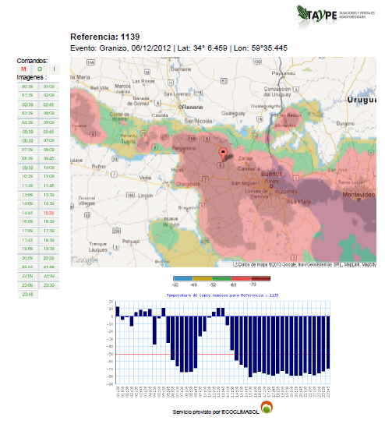

Slide 3
IMÁGENES SATELITALES - DRONES
Son herramientas con las que cuenta el perito
para hacer más rápido y mejor su trabajo.
De ninguna manera sustituyen su labor a campo.
Son sumamente útiles porque brindan información
de manera anticipada a la visita de lote afectado
permitiendo realizar una planificación previa del
trabajo a realizar.
La información suministrada es difícil de rebatir.

Slide 6
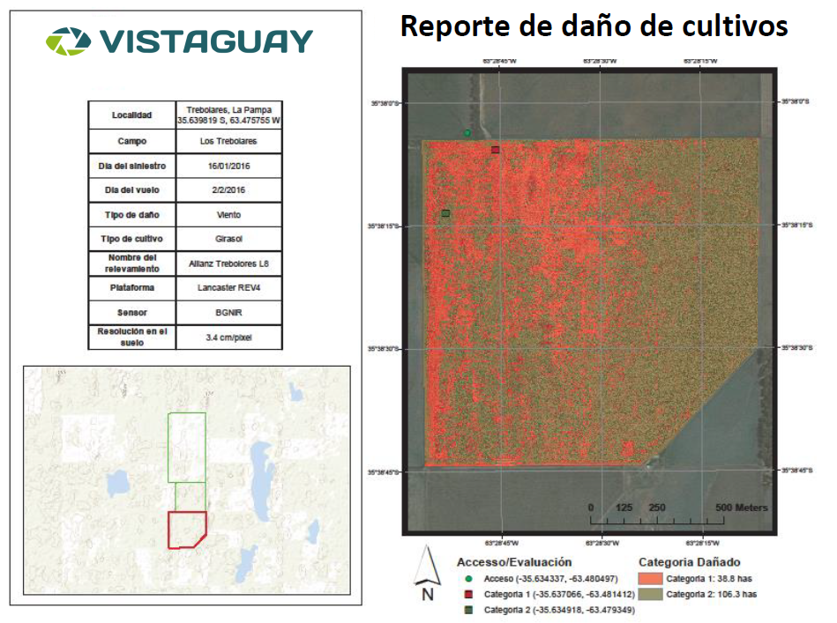

Slide 7
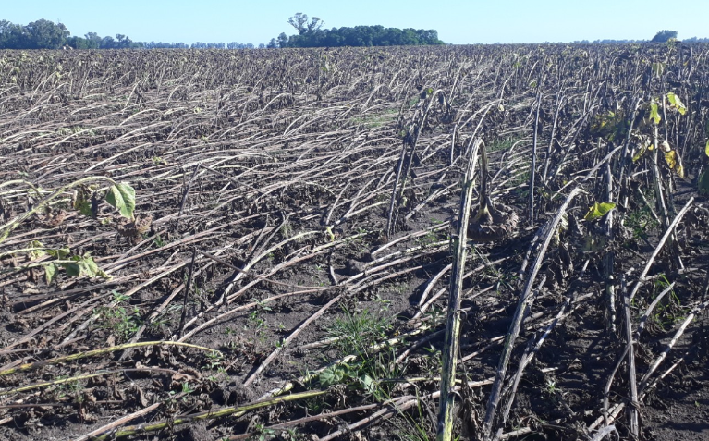

Slide 8
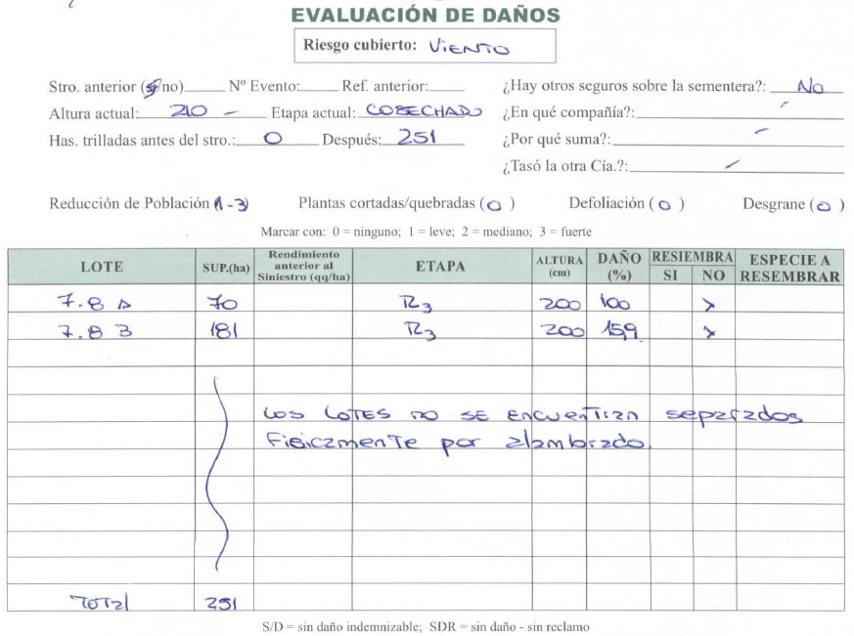

Slide 9
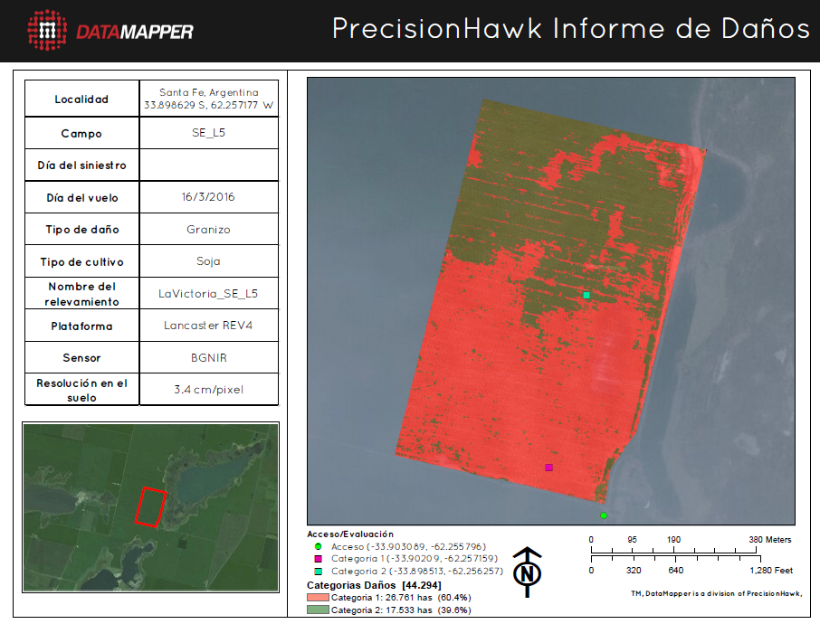

Slide 10
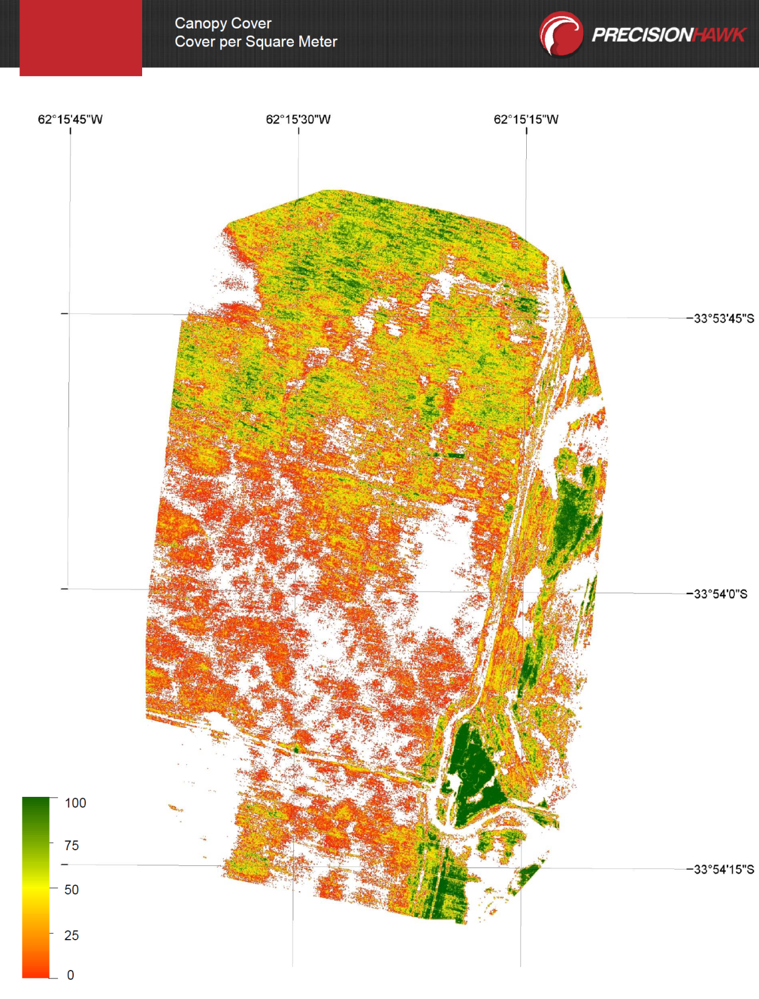

Slide 11
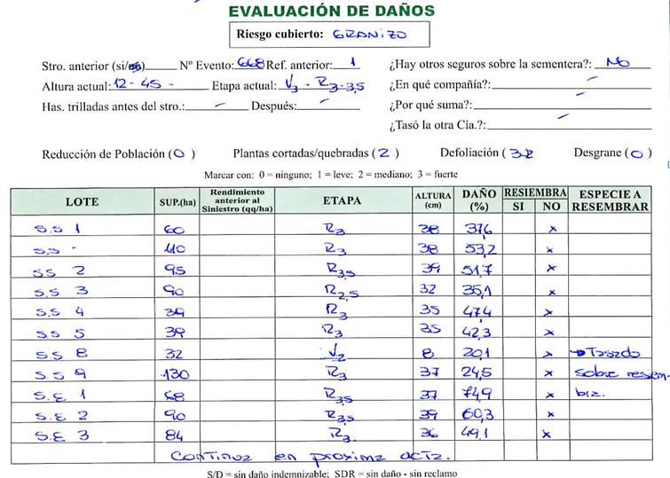

Slide 12
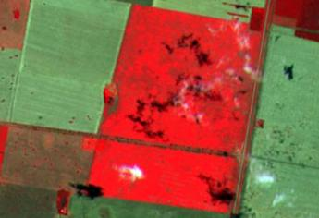

Slide 13
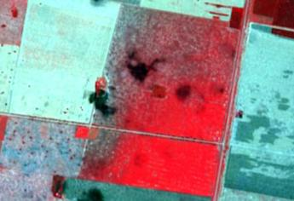

Slide 14
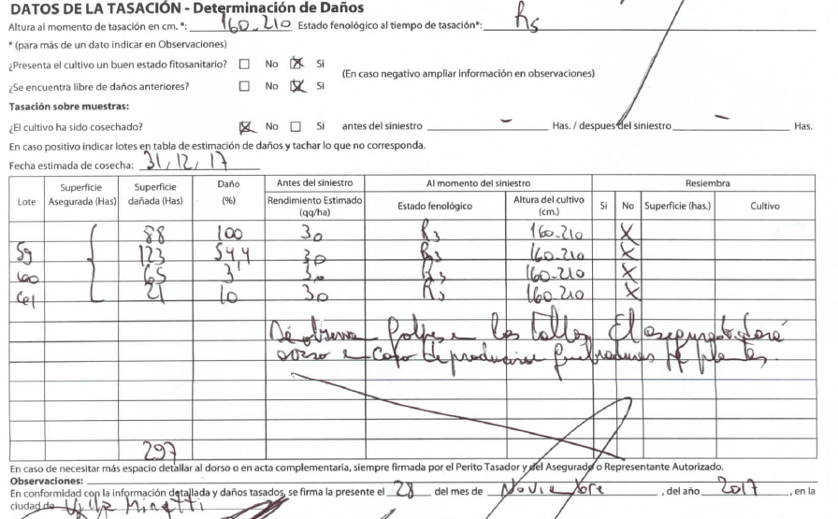

Slide 15
Muchas Gracias
Ing. Agr. Hugo Acquaroni

